Slide 1

OMÜ YÜKSEK LİSANSÜSTÜ EĞİTİM ENSTİTÜSÜ
HALK SAĞLIĞI HEMŞİRELİĞİ ANA BİLİM DALI
HEMŞİRELİKTE KAVRAMSAL ÖĞELER
Doçent Birsen ALTAY

Slide 2

EMPATİ VE SEMPATİ
Hafta-3
Kübranur BERBER

Slide 3

EMPATİNİN FARKLI TANIMLARI
Empati terimi sosyolojik olarak diğer kişinin rolünü alma, estetikte içten hissetmek ve psikoanalizmde tanımlama çabası olarak sunulur. (Katz, 1963)
Empati diğer kişinin duygularını paylaşmak olarak tanımlanabilir. (Stotland, 1971)

Slide 4

Benzer bir tanımda empati; bir insanın diğer insanın hislerini anlayabilmesi ve bunu onunla paylaşabilme yeteneğidir. (Nancy, 2001)
Başka bir kaynakta empati, birinin hislerini sezmek, düşüncelerini, güdülerini isteyerek anlamaktır. (Cotton, 2001)

Slide 5

Empati, diğer kişi ile birlikte hissetme hareketidir. Bir insan empati kurarken kendi düşüncelerini, analizlerini ve işlerini bir kenara koyarak diğer kişiyi anlamaya ve diğer kişi ile birlikte hissetmeye başlar. (Bellous, 2001)

Slide 6
Yine empati; diğer kişinin yerine kendini koymak ve diğer kişinin hislerinin nasıl olduğunu kavramaktır. (Ernest 1971)
Başka bir tanımda empati; diğer kişinin rahatlamasını beraberinde getiren, diğer kişi odaklı duygusal cevap olarak tanımlanmıştır (Schultz, 2001). Bunun sonucunda kişi, kendisine empati kurulduğunda kendisini rahatlamış hisseder.

Slide 7

Empati kavram olarak bir insanın kendisini diğer insanın yerine koyması, onun düşüncelerini ve duygularını doğru olarak algılamasıdır. Bir insan empati kurmaya başladığında kendi düşüncelerini, bir kenara bırakarak ilgisini diğer insanı anlamaya verir.

Slide 8
Yine empati; diğer insanın davranışlarını ve hislerini, hayal gücünü kullanma yolu ile tam olarak anlama yeteneği ya da işlemidir. Bunun tam olarak anlamı; diğer insanın acılarını, sevinçlerini, korkularını kısacası duygularını, kendini diğer insanın yerine koyarak anlayabilme yeteneğidir (Winnet 2001).
Carl Rogers’a göre empatik olmak ya da empatinin oluşması, empati kuran kişinin sanki diğer kişi imiş gibi, diğer kişinin iç dünyasını doğru olarak anlayabilmesidir (Cotton,2001).

Slide 9
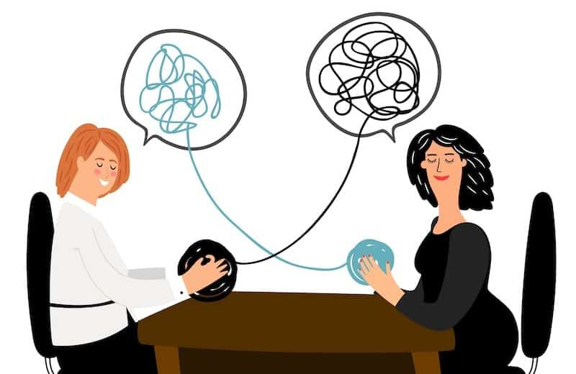
Empatik anlayış geliştirmek bir insanın diğer insanı, hem toplumun değerlerine göre değerlendirmemesini, hem de kendi değerlerine göre değerlendirmemesini gerektirir. Empatik anlayışta karşıdaki insanı anlamak için karşıdaki insanın değerleri kullanılır.

Slide 10
Empatinin içeriğini duygusal ve bilişsel olarak açıklamak mümkündür. Bu noktada empatinin tanımı hem duygusal hem de bilişsel olarak yapılacak olursa; Duygusal empati, diğer kişinin hislerine sempati ile yaklaşarak, onun hisleri ile derin bir şekilde ilişki kurmaktır. Bilişsel empati ise, bir kişinin diğer kişinin hislerini deneyimlemeksizin, onun hislerini tanıyabilme yeteneğidir. (Guttman, 2001)

Slide 11
Duygusal zekası gelişmiş bir insanın empati kurmada başarılı olduğu söylenilebilir (Jude, 2001).
Bilindiği üzere duygusal zeka bir insanın kendi duygularının bilincinde olması, diğer insanların duygularının bilincinde olması ve davranışlarında bu unsuru dikkate almasıdır.
Duygusal zekası gelişmiş bir insanın empati kurmada başarılı olması güçlü bir ihtimaldir.

Slide 12
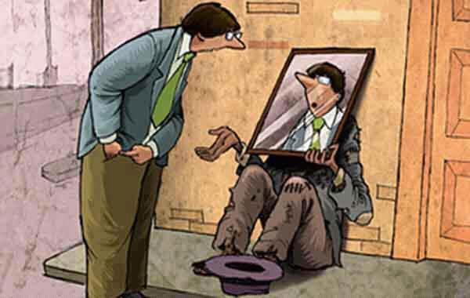
Ayrıca, Hoffman empatinin oluşma sürecini şu şekilde açıklamıştır. Bir kişi kendi hisleri ve yaşantısını bir kenara belli bir süre için bırakıyor ve diğer kişinin yaşantısı ve hisleri ile daha fazla ilgilenmeye başlıyor.

Slide 13
Bellous ise empati kurmanın ne derece zor bir beceri olduğunu anlatabilmek için şu ifadelere yer vermiştir; “Empati içerisinde diğer kişinin söylediklerinin altında yatan yaşantıyı ve deneyimi anlamaya çalışma çabası bulunmaktadır. Bir insanın başına gelen olay diğer insanın başına gelmemiştir ve bu durumda o insan diğer kişiyi anlamaya çalışmaktadır. Bu durum oldukça zor bir iştir.” (Bellous, 2001)

Slide 14
EMPATİ KAVRAMININ ÖĞELERİ
Katı bir nitelik taşımadan genel hatlarıyla bir tanım yapmak gerekirse; bir kişinin kendisini karşıdaki kişinin yerine koyarak olaylara onun bakış açısıyla bakması, o kişinin duygularını ve düşüncelerini doğru olarak anlaması, hissetmesi ve bu durumu ona iletmesi sürecine empati adı verilir (Dökmen, 1997). Bu tanım üç temel öğeden oluşmaktadır.

Slide 15
Empati kuracak kişi kendisini karşısındakinin yerine koymalı, olaylara onun bakış açısıyla bakmalıdır. Bu varsayıma göre eğer bir insan diğer insanı anlamak istiyorsa, dünyaya onun bakış tarzıyla bakmalı, olayları onun gibi algılamaya ve yaşamaya çalışması gerekir. Bunu gerçekleştirmek için de empati kurulmak istenilen kişinin rolüne girilmeli onun yerine geçerek olaylara adeta onun gözlüklerinden bakmak gerekmektedir.

Slide 16
Empati kişinin kendi dünyasından çıkıp karşısındakinin dünyasına girmeyi gerektirir (Ashwort, 2000). Karşıdaki kişinin rolüne girerek empati kurulduğunda, o kişinin rolünde kısa bir süre kalınmalı, daha sonra da bu kişinin rolünden çıkılarak kişinin kendi yerine geçmesi gerekmektedir. Aksi takdirde empati kurulmuş sayılmaz. Karşıdaki kişiyle özdeşim kurmak veya ona sempati duymak, empatiden farklıdır.

Slide 17
2) Empatinin kurulabilmesi için, karşıdaki insanın duygu ve düşüncelerini doğru olarak anlamak gerekmektedir. Karşıdaki insanın rolüne girerek onun ne düşündüğünün anlaşılması bilişsel bir etkinlik, karşıdaki insanın hissettiklerinin aynısını hissetmek ise duygusal bir etkinlik olmaktadır.

Slide 18

Bazı araştırmacılar empatinin bilişsel yönünü bazı araştırmacılar ise empatinin duygusal yönünü vurgulamaktadırlar. Fakat çoğunun üzerinde uzlaştığı görüş empatinin hem duygusal hem de bilişsel yönünün bulunduğudur. Empatinin bileşenleri hem duygusal hem de bilişseldir. (İckes, 1997)

Slide 19
Murray (1998) tarafından yapılan bir araştırmaya göre kadınlar erkeklere göre empati kurmada daha başarılıdırlar. Bununla birlikte erkekler de eğitim alma yolu ile empati kurmada kadınlar kadar başarılı olabilirler.
Yine diğer bir araştırmada empati kurmada kadınlar daha başarılıdırlar (özellikle de duygusal olarak).
Yine aynı araştırmaya göre gençler çocuklara göre, yetişkinler ise gençlere göre empati kurmada daha başarılıdırlar. (Cotton, 2001)

Slide 20

Smith tarafından yapılan bir araştırmada ise kişilerin hemcinslerine karşı geliştirdikleri empati, karşı cinse karşı geliştirilen empatiden daha yüksek çıkmıştır. (Smith, 1996)

Slide 21
3) Empati tanımındaki son öğe ise empati kuran kişinin zihninde oluşan empati anlayışının, karşıdaki kişiye iletilmesi davranışıdır. Karşıdaki kişinin duyguları ve düşünceleri tam olarak anlaşılsa bile, eğer anlaşılan karşıdaki kişiye bildirilmez ise empati süreci eksik kalmış olmaktadır.

Slide 22
Araştırmacılar, insanların zihinlerinde kurdukları empati ile, karşılarındaki kişiye ilettikleri empati arasında farklılık bulunduğunu belirtmektedirler. Yani karşıdaki insanın düşünceleri doğru anlaşılsa bile ifade etmekte güçlükle karşılaşıp, doğru ifadeyi verememe durumu görülebilir.

Slide 23

Empati kişilerarası ilişkilerde ve sosyal etkileşimde kritik bir rol oynamaktadır. Son yıllarda sosyal psikoloji, gelişimsel bilim ve bilişsel nörobilim dahil olmak üzere çeşitli akademik alanlarda empati bir ilgi alanı haline gelmiştir (Decety ve Moriguchi, 2007).

Slide 24
Kendisine empati kurulan ve empati ile yaklaşılan kişi kendisini anlaşılmış ve rahatlamış hisseder. Bu noktada diğer insana karşı güven duymaya ve kendi dünyasını daha fazla açmaya başlar. Empati kurmanın ilişkilerdeki olumlu yönü ise budur. Empati kurmanın uzağında olan bir insan ise yaşamı anlamakta güçlüklerle karşılaşması muhtemeldir. Yaşamı diğer insanların gözü ile göremediğinden, kendi bakış açısına takılıp kalabilir.

Slide 25

SEMPATİ
Eski Yunancadaki “sympatheia” teriminden İngilizceye “sympathy” olarak aktarılan terimin kelime anlamı, “birisiyle birlikte acı çekmek ya da sevinmektir”(Dökmen, 2005: 139).

Slide 26

Bir bireye sempati duymak demek, onun sahip olduğu duygu ve düşüncelerin aynısına sahip olmak demektir. Birey, karşısındaki kişiye sempati duyuyorsa, onunla birlikte acı çekmekte ya da sevinmektedir.

Slide 27
Sempati (birlikte duygulanım), bir şeyi birlikte yaşama ve hissetme, başkasının duygularını paylaşma ve göz önüne alma demektir.
Sempati, belli bir nedene dayanmadan ve iyice tanımadan bir insanın bir başkasına doğrudan doğruya eğilim duyması, ilgi göstermesi, yaşamış olduğu tecrübelere katılmasıdır.

Slide 28

Sempati, gizemli ruhsal bağlara dayanan, iyileştirici sırlı bir güçtür. Kendini başkasının yerine koymak suretiyle belli eğilimleri anlayabilme yetisidir. Başkalarını anlayabilme faaliyetini destekleyen önemli bir duygudur. İnsanlar arasındaki çekim ve yakınlaşmadır.

Slide 29

Sempati başkalarının sevincini, üzüntü ve acılarını paylaşma, karşılaştıkları güçlükleri ve cesaret kırıcı olayları hissedebilme, bu gibi durumlarda onlara katılmadır. Sempati duyduğumuz kişi acı çekiyorsa biz de acı çekeriz, seviniyorsa biz de seviniriz. Sempati duyduğumuz kişilerle özdeşleşebiliriz.

Slide 30
Bireyi, insanlığa ve topluma bağlayan, başkalarına iyi yaklaşmaktan ve onlar için fedakârlık yapmaktan haz duymasını sağlayan duyguların başında sempati gelir. Sempati sayesinde başkalarının eylemlerini genel olarak iyiliğe yaptığı etki ile tartabilme alışkanlığı kazanırız. Kendi eylemlerimizi de artık bu ölçüye göre yargılarız. Kendimize nasıl davranılmasını istiyorsak, başkalarına da öyle davranmayı öğreniriz.

Slide 31
Sempati sayesinde başkalarının eylemlerini genel olarak iyiliğe yaptığı etki ile tartabilme alışkanlığı kazanırız. Kendi eylemlerimizi de artık bu ölçüye göre yargılarız.¹
Kendimize nasıl davranılmasını istiyorsak, başkalarına da öyle davranmayı öğreniriz.²
¹Bedia Akarsu, Mutluluk Ahlâkı, İnkılâp Kitabevi, İstanbul, 1998, s. 167
²Yaşar Fersahoğlu, Din Eğitim ve Öğretiminde Duygu Eğitimi, Marifet Yayınları, İstanbul, 1998, s. 30

Slide 32
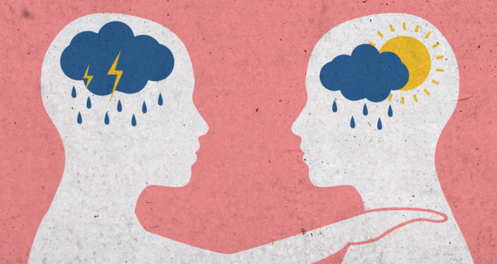
EMPATİ İLE SEMPATİNİN BENZERLİK VE FARKLILIKLARI
Günlük dilde empati ve sempati kavramları birbirine karışabilmektedir. Günlük dilimizde sempati sözcüğünün sıklıkla kullanılıyor olmasına karşın empati henüz konuşma dilimize girmemiştir. (Dökmen, 1997)

Slide 33
Bu iki kavramın birbiriyle karıştırılma nedeni, her ikisin de başkalarının duygularına gösterilen bir tepkiyi ifade etmesidir. Bir kimseye sempati duymak, o kimsenin sahip olduğu duygu ve düşüncelerin aynısına sahip olmaya çalışmak demektir. Sempati beslenen kişiyle birlikte acı çekilir ya da sevinç duyulur.

Slide 34
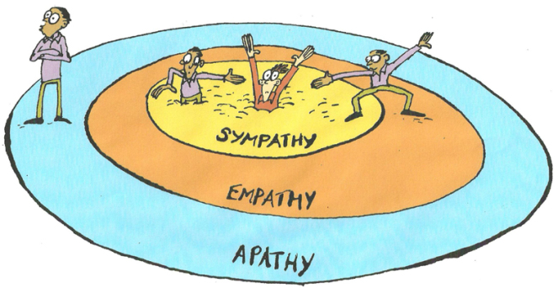
Oysa empati kurulurken, esas olan karşıdaki kişinin duygu ve düşüncelerini anlamaktır. Empati duyguların anlaşıldığı, sempati ise, duyguların paylaşıldığı bir yaklaşımı ifade eder.

Slide 35
Empatide kişi diğer insanı anlamak için bir araçtır ve empati kuran asla kimlik kaybına uğramaz. Diğer yandan sempati kurmada ise diğer kişi ile birliktelik önemlidir kendilik bilinci artmak yerine azalır.
Empatide kişi diğeriymiş gibi davranır. Sempatide ise diğeri gibi olmak esastır.
Empatinin amacı anlamaktır. Sempatinin amacı ise diğer kişi gibi olabilmektir.
Özet olarak empati bilmenin yoludur, sempati ise bağlantı kurmanın yoludur. (Wishpe, 1991)

Slide 36
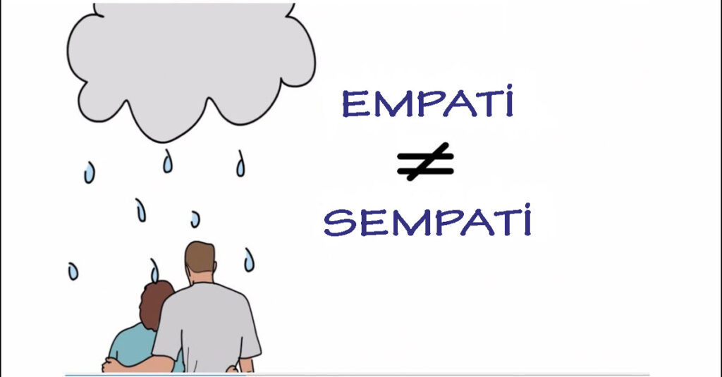
Empati kurulurken bir kişi kendisini diğer kişinin yerine koyar, sempatinin kurulmasında ise bir kişi diğer kişiye eşlik eder.
Bir kişiye neler olduğunu bilmek bizi empati kurmaya götürürken, o kişi ile aynı yaşantıyı deneyimliyor olmak bizi sempatiye götürür. (Allison, 2001)

Slide 37
Empati diğer insanın hislerine girmektir. Sempati ise diğer kişi ile aynı hislere sahip olmaktır.
Sempati diğer kişi için üzüntü duymaktır. Empati ise diğer kişi ile bağlantı kurmaktır.
Olgular ve olaylar sempatik olabilirler. İnsanlar ise empatik olabilir. (Magsig, 2001)
Sempati iletişim kurulan insana duygusal bir karşılık vermeyi gerektirirken empati için böyle bir zorunluluk bulunmamaktadır.

Slide 38
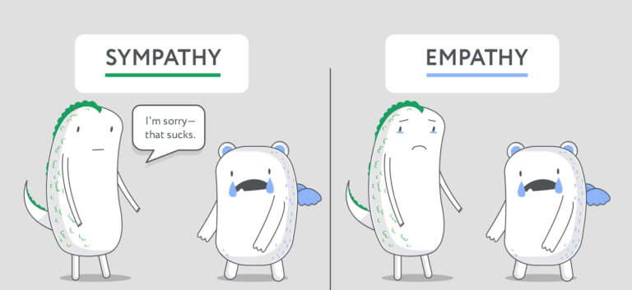
Sempati olmadığında insanlar diğer insanlardan haberdar olamazlar ya da diğer insanlarla iletişim kuramazlar. Empati olmadığında ise diğer insanların yaptığı şeyler anlaşılamaz. (Graves, 1999)

Slide 39
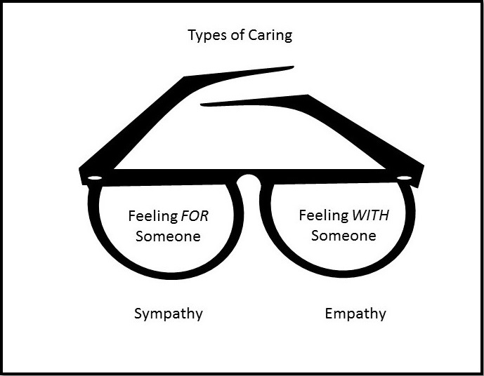
Empati kurmak sempati kurmaktan daha zordur. Çünkü empati kuran kişi kendi önyargılarını ve zanlarını bir kenara bırakmalıdır. (Graves, 1999)

Slide 40
Empati, sempatinin başlangıç yolu olup, bireyler arası ilişkilerin olumlu yönde seyretmesine katkıda bulunur. Empatik cümleler, “…hissediyor olmalısın” tarzında “sen” vurgusunu taşır. Sempatik cümlelerde ise, “ben”, ve “benim” vurgusu hissedilir. Örneğin, yakınını kaybetmiş bir kimseye, “bunu duyduğuma çok üzüldüm” denir.¹
¹Steven J. Stein, Howard E. Book, Duygusal Zekâ ve Başarının Sırrı, (Çev. Müjde Işık), Özgür Yayınları, İstanbul, 2003, s. 140; Aytaç, a.g.e., s. 174.

Slide 41
KAYNAKÇA
Sayar, K. (2006), Vakfetmek: Empati Duygusunun Psikolojik Dayanakları. Vakıflar Dergisi Özel Sayısı. (s.46-49).
Ersoy, E., F. Köşger (2016), Empati: Tanımı ve Önemi. Osmangazi Tıp Dergisi, 38 (2), 9-17.
Gülseren, Ş. (2001), Eşduyum (Empati): Tanımı ve Kullanımı Üzerine Bir Gözden Geçirme. Türk Psikiyatri Dergisi, 12(2), 133-145
Yıldız, İ. (2019), Hemşirelerin Empati Becerilerinin Değerlendirilmesi. Hemşirelik Anabilim Dalı Hemşirelik Yüksek Lisans Programı.
Kasapoğlu, A. (2006), Empati Ve Sempati Olgusuna Vurgu Yapan Bazı Ayetler. Bilimname X. 2006/1, 33-61
Ağırman, C. (2006), İdeal Bir Davranış Biçimi Olarak Empati Ve Hadislerde Empati Örnekleri. C.Ü. İlahiyat Fakültesi Dergisi, 2, 23-53
Başer, D. (vd.). (2019), Empati Kavramına Bauman Çerçevesinden Bir Bakış. OPUS Uluslararası Toplum Araştırmaları Dergisi, 13(19), 2323-2344
Özbek, M. (2005), İnsan İlişkilerinde Empatinin Yeri Ve Önemi. Sosyal Siyaset Konferansları Dergisi, (s.568-587)

